Slide 1
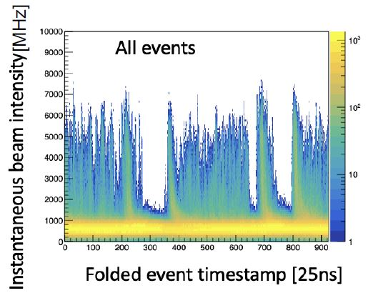
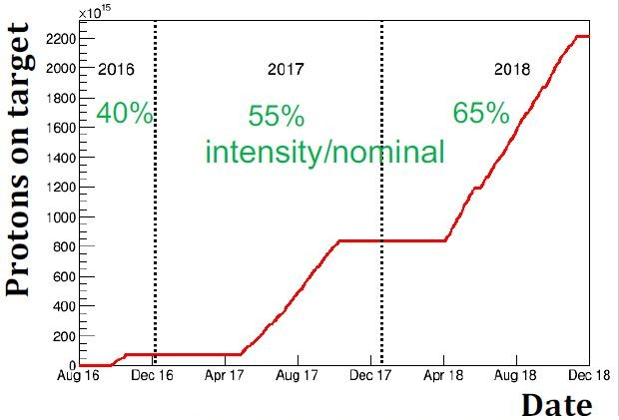
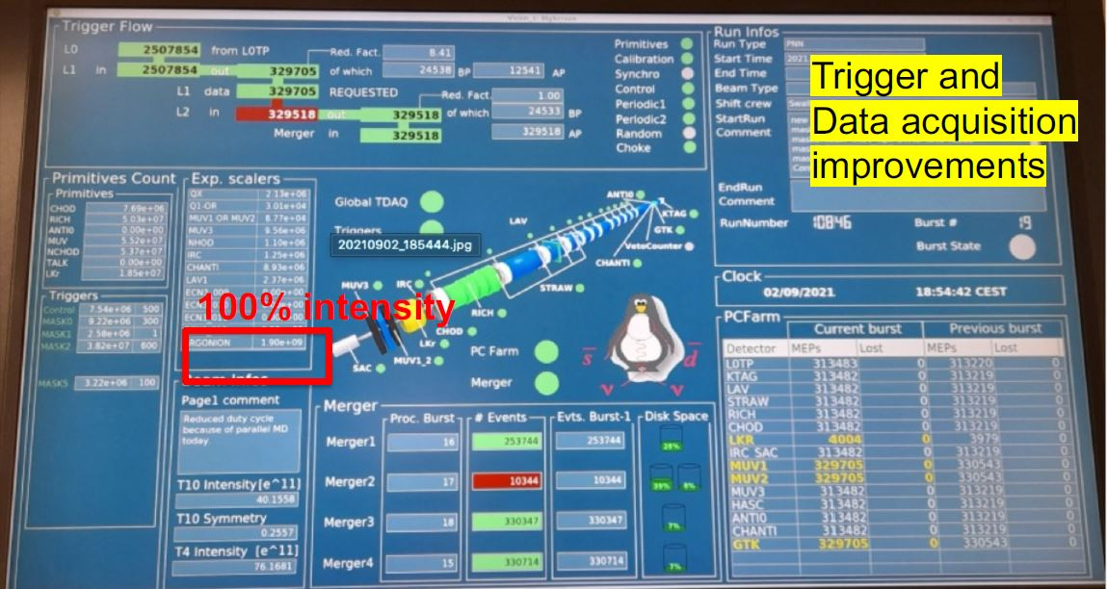
NA62: highlights e status
Prima presa dati 2016-2018: migliore misura assoluta
Seconda presa dati 2021-2025 in corso
Introduzione di nuovi rivelatori per riduzione fondi addizionali
Miglioramento TDAQ, introduzione nuovi sistemi di readout
Aumento dell’intensità fino al valore nominale
Non-optimal beam structure, random veto limitation

Slide 2
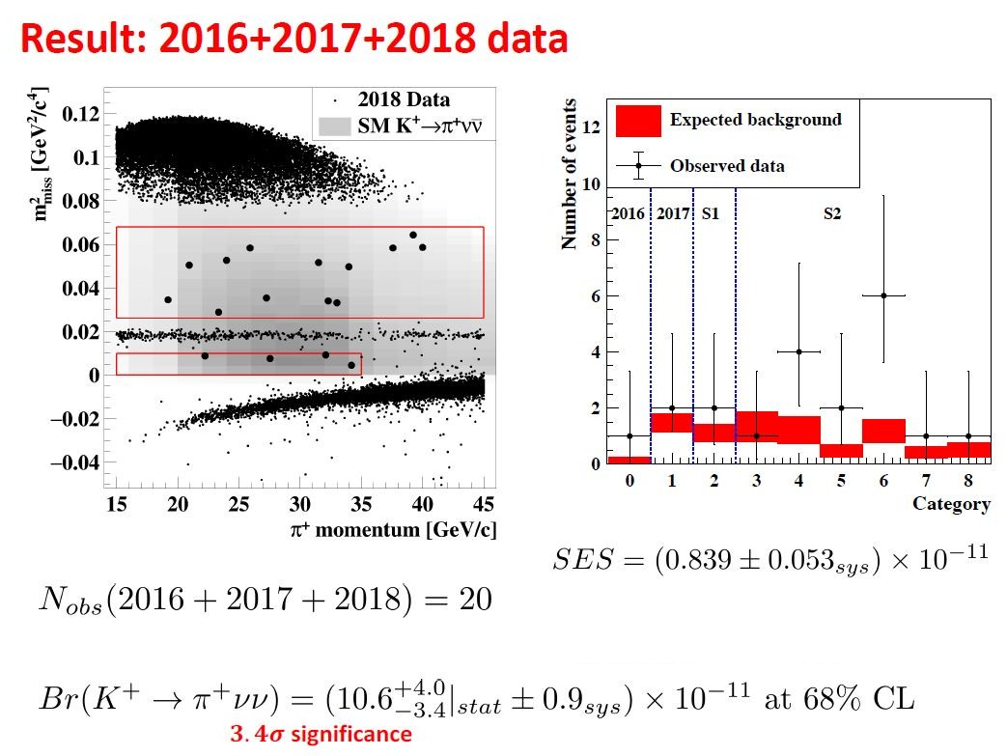

Slide 3
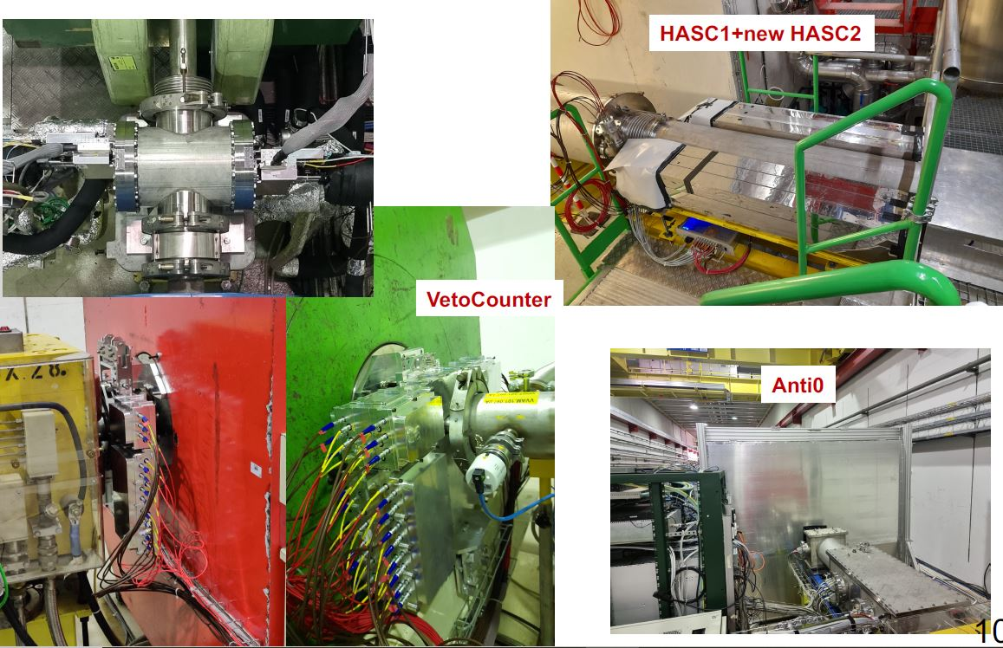
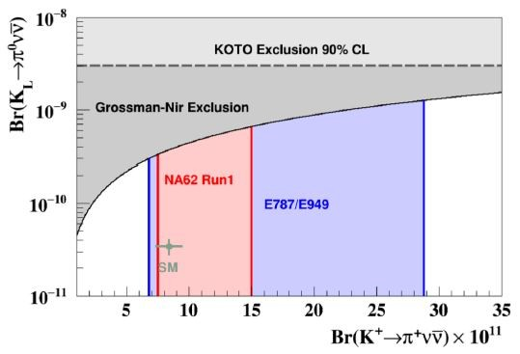
Risultato K⁺ →π⁺νν da prima presa dati (2016-2018)
Nuova (quarta) stazione Giga-Tracker
Triplo veto intorno a collimatori
Veto upstream di grande area
Altri rivelatori per riduzione fondi specifici
Molti altri canali di fisica
Primo esperimento a raggiungere sensibilità 10⁻¹² per singolo pione + missing energy
Prospects (LoI): HIKA dopo LS3 K⁺ x4 seguito da K_{L} x6

Slide 4
NA62: personale @ INFN PI
+ F. Costantini, R. Fantechi, M. Giorgi, I. Mannelli (0 FTE)
Nome | Responsabilità | Affiliazione principale | FTE
S. Giudici |  | CSN1-NA62 | 1.0
G. Lamanna | -> LKr manager (L1) | CSN1-NA62 | 0.8
E. Pedreschi |  | CSN1 | 0.05
J. Pinzino | L0TP manager (L2) | EU-Fellini | 1.0
M. Sozzi | TDAQ manager (L1) | CSN1-NA62 | 1.0
F. Spinella |  | CSN1 | 0.05

Slide 5
NA62: richieste sui servizi
NA62: attività locale
Analisi dati
Mantenimento sistema TDAQ comune
Sviluppo sistema di trigger real-time su GPU
Contributo all’upgrade processore centrale di trigger L0
Studi upgrade TDAQ per future iniziative al CERN (HIKA)
Supporto da servizio elettronica per riparazione/manutenzione/installazione schede TEL62 e TDCB sviluppate a Pisa
Supporto per consentire mantenimento di setup di laboratorio condiviso remotamente con altre sezioni (test GPU e upgrade di processore di L0)

